Slide 1
Правила по технике безопасности на занятиях в бассейне.
МБДОУ ЦРР 28 «Огонёк»
Презентация инструктора по физической культуре
Благодаренко Галины Викторовны. 2022 г.

Slide 2
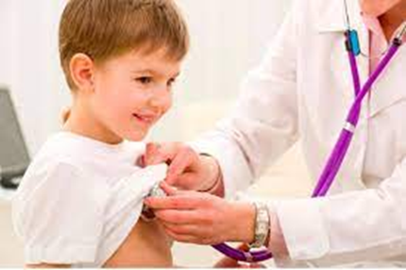
Общие требования безопасности в бассейне.
К занятиям допускаются дети:
Не имеющие медицинских противопоказаний для занятий в бассейне.
со сданными анализами на энтеробиоз и отрицательными результатами анализов;
прошедшие инструктаж по технике безопасности.

Slide 3
Бассейн является объектом повышенной опасности.
Опасными факторами в бассейне являются:
•физические (скользкие поверхности; острые кромки, углы чаши бассейна, скользкий пол, шум от работающей вентиляции; электрооборудование (фены); горячая вода в душевых; пониженные значения температуры воды и воздуха; возможность захлебнуться);
•химические (повышенная концентрация различных химических веществ в воде и в воздухе).
Занимающиеся обязаны соблюдать правила пожарной безопасности, знать места расположения первичных средств пожаротушения.
Занимающимся запрещается без разрешения инструктора, проводящего занятия в бассейне, подходить к имеющемуся в бассейне и во вспомогательных помещениях (раздевалки, душевые и т.п.) оборудованию и пользоваться им.
Запрещается использовать моющие средства в стеклянной упаковке и зеркала.
Занимающиеся, допустившие невыполнение или нарушение настоящей инструкции, могут быть отстранены от занятий

Slide 6
ТРЕБОВАНИЯ БЕЗОПАСНОСТИ ПЕРЕД НАЧАЛОМ ЗАНЯТИЙ
С разрешения инструктора вместе с младшим воспитателем пройти в раздевалку, раздеться, не мешая соседям, аккуратно складывая свою одежду.
Вымыться в душе с мылом (без купального костюма).
Надеть купальный костюм и шапочку.
Осторожно войти в помещение бассейна.
С разрешения инструктора войти в воду по специальным лестницам.
Запрещается приступать к занятиям непосредственно после приема пищи или после больших физических нагрузок.

Slide 7
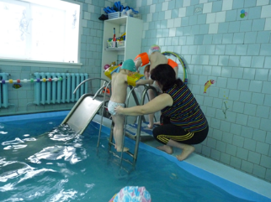
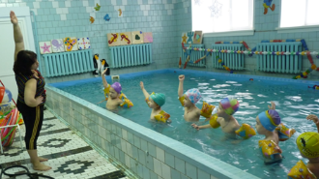
ТРЕБОВАНИЯ БЕЗОПАСНОСТИ ВО ВРЕМЯ ЗАНЯТИЙ
В чашу бассейна входить только с разрешения инструктора
В бассейне передвигаться спокойно и только по специальным дорожкам
Входить в воду только с разрешения инструктора держась за перила лестницы
Внимательно слушать и неукоснительно выполнять все сигналы и указания инструктора, проводящего занятия;
при поточном выполнении упражнений в воде (один за другим) соблюдать достаточные интервалы, чтобы не было столкновений;
использовать спортивный инвентарь (доски для плавания, мячи, калабашки и т.д.) только с разрешения и под руководством инструктора
при ухудшении состояния здоровья или плохом самочувствии информировать инструктора и выйти из воды

Slide 8
Занимающимся запрещается:
выполнять любые действия без разрешения тренера-преподавателя, проводящего занятия;
кричать или громко разговаривать
хватать друг друга за руки, ноги, голову и другие части тела во избежание несчастных случаев и травм;
«топить» друг друга;
снимать шапочку для плавания;
бегать в помещении бассейна, в раздевалках;
прыгать в воду с бортиков и лестниц;
висеть на разделительных дорожках;
нырять и плавать под водой без разрешения инструктора
вносить в помещение бассейна любые предметы без разрешения инструктора

Slide 9
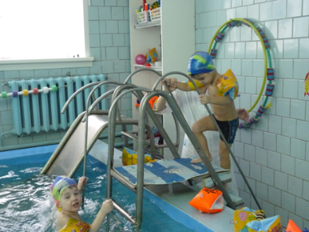
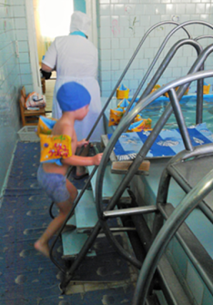
ТРЕБОВАНИЯ БЕЗОПАСНОСТИ ПО ОКОНЧАНИИ ЗАНЯТИЙ
С разрешения инструктора выйти из воды по специальным лестницам, спиной к воде.
Принять душ, одеться, просушить волосы под феном.
С разрешения тренера-преподавателя, проводящего занятия, с воспитателем организованно покинуть помещение бассейна.
При обнаружении неисправности оборудования, системы вентиляции и очистки воды, работы сантехнических систем, нарушения целостности окон проинформировать об этом инструктора, проводящего занятия.

Slide 10
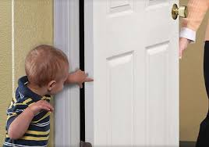
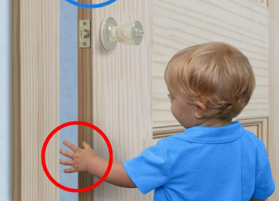
ПРАВИЛА БЕЗОПАСНОГО ПОВЕДЕНИЯ ПРИ ОБРАЩЕНИИ С ДВЕРЬЮ.
При открывании или закрытии дверей будьте осторожны!
Закрывай дверь медленно, внимательно.
Не хлопай дверью
Убедись, что за дверью никого нет.
Посмотри, нет ли рядом детей, не грозит ли опасность прижать кому-либо руку (пальцы).
Не засовывай пальцы в дверные проемы.
Если дверь открывается на тебя, близко к ней не подходи, могут ударить.

Slide 11
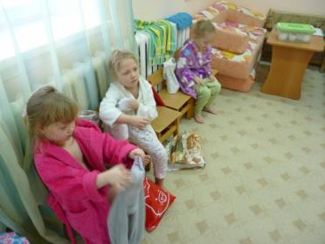
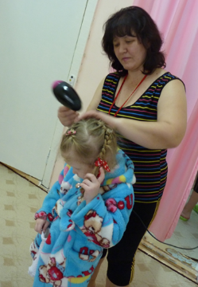
ПРАВИЛА БЕЗОПАСНОГО ПОВЕДЕНИЯ В РАЗДЕВАЛКЕ.
1. Войдя в раздевалку, повесить на крючок пакет-сумку с вещами. Снять халат, пройти в душевую, принять душ
2. Одеваться и раздеваться надо спокойно, не разбрасывать одежду, складывать и доставать ее по мере надобности.
3. В карманах одежды не должно быть никаких посторонних предметов.
6. В раздевалке нельзя кричать, толкать друг друга.
7. Нельзя прыгать со скамейки,
8. Нельзя бегать по раздевалке, ходить только по специальным дорожкам
9. После занятий необходимо тщательно насухо вытереться полотенцем, одеться, собрать свои вещи в пакет – сумку, высушить волосы феном.
10.Во время одевания нужно быть внимательным.
11.В случае даже незначительного ранения, ссадины, ушиба немедленно обращаться к инструктору, для оказания первой мед. помощи.

Slide 12
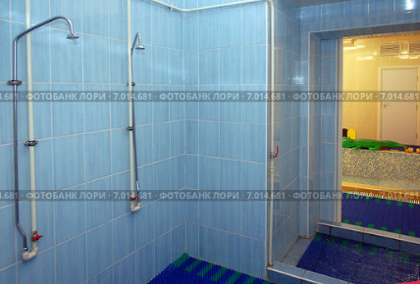
ПРАВИЛА БЕЗОПАСНОГО ПОВЕДЕНИЯ В ДУШЕВОЙ
Душ принимать только с разрешения инструктора
Сначала необходимо включить холодную воду, только потом
постепенно добавлять горячую.
Встать на резиновый коврик, принять душ с использованием мыла.
Сесть на скамейку, одеть плавки ( мальчики) , купальник (девочки)
Надеть шапочку для бассейна
В душевой нельзя кричать, толкать друг друга.
После принятия душа, пройти в оборудованный бассейн по резиновым дорожкам.

Slide 13
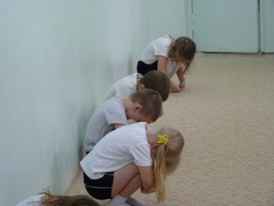
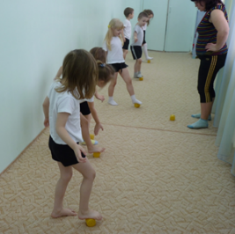
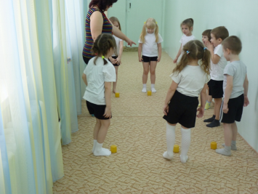
Правила безопасного поведения в разминочном зале.
Войдя в разминочный зал, разуться и поставить обувь в специально отведённое место.
Взять пакет с вещами для плавания, пройти в раздевалку, снять халат, надеть плавательную шапочку, и построиться в разминочном зале на зарядку.

Slide 14
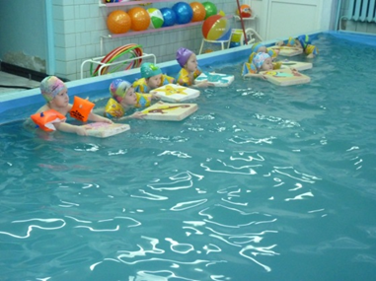
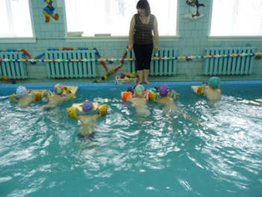
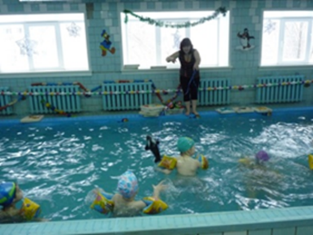
Чтобы плавать и нырять, удовольствие получать,
Непременно нужно братцы, правила все соблюдать!
Здоровье детей в наших руках.
Плавайте, получая удовольствие!!!

